Slide 1
ONE STOP SHOP Um novo paradigma em Patologia & Genômica
Leonard M. da Silva MD, PhD Oncoclínicas Precision Medicine, São Paulo, Brazil

Slide 2
A especialidade Patologia
Diagnóstico e estadiamento doenças neoplásicas
Planejamento da equipe multidisciplinar
Características tumorais → eligibilidade “clinical trials”

Slide 3
Complexidade → Medicina personalizada
▪ 1967 WHO
▪ 1981 WHO
▪ 1999 WHO
▪ 2004 WHO
▪ 2015 WHO
HE → HE + mucina → IHQ → Genética → Multidisciplinar

Slide 4
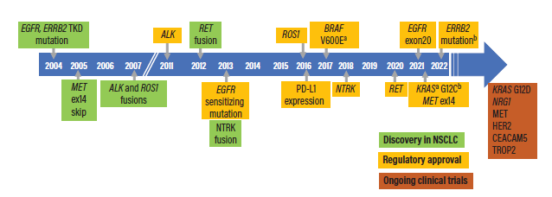
IASLC ATLAS OF MOLECULAR TESTING FOR TARGETED THERAPY IN LUNG CANCER

Slide 5
PROJECTED APPROVAL OF TISSUE-AGNOSTIC BIOMARKERS
CGP: Comprehensive Genomics Profiling
Thomas et al, Nature 2020

Slide 6
Patologia & Genômica integradas
Health care delivery system:
Redução de custos
Melhor tratamento – “followed guidelines”
Integralidade do fluxo diagnóstico
Segurança para o paciente

Slide 7
Caso de vida real - Tumor de pulmão Diagnóstico externo: Carcinoma combinado (adenocarcinoma + carcinoma de pequenas células) – ALK positivo Caso discutido no Board semanal de tórax Revisão, IHQ e análise molecular (NGS) na OCPM

Slide 8
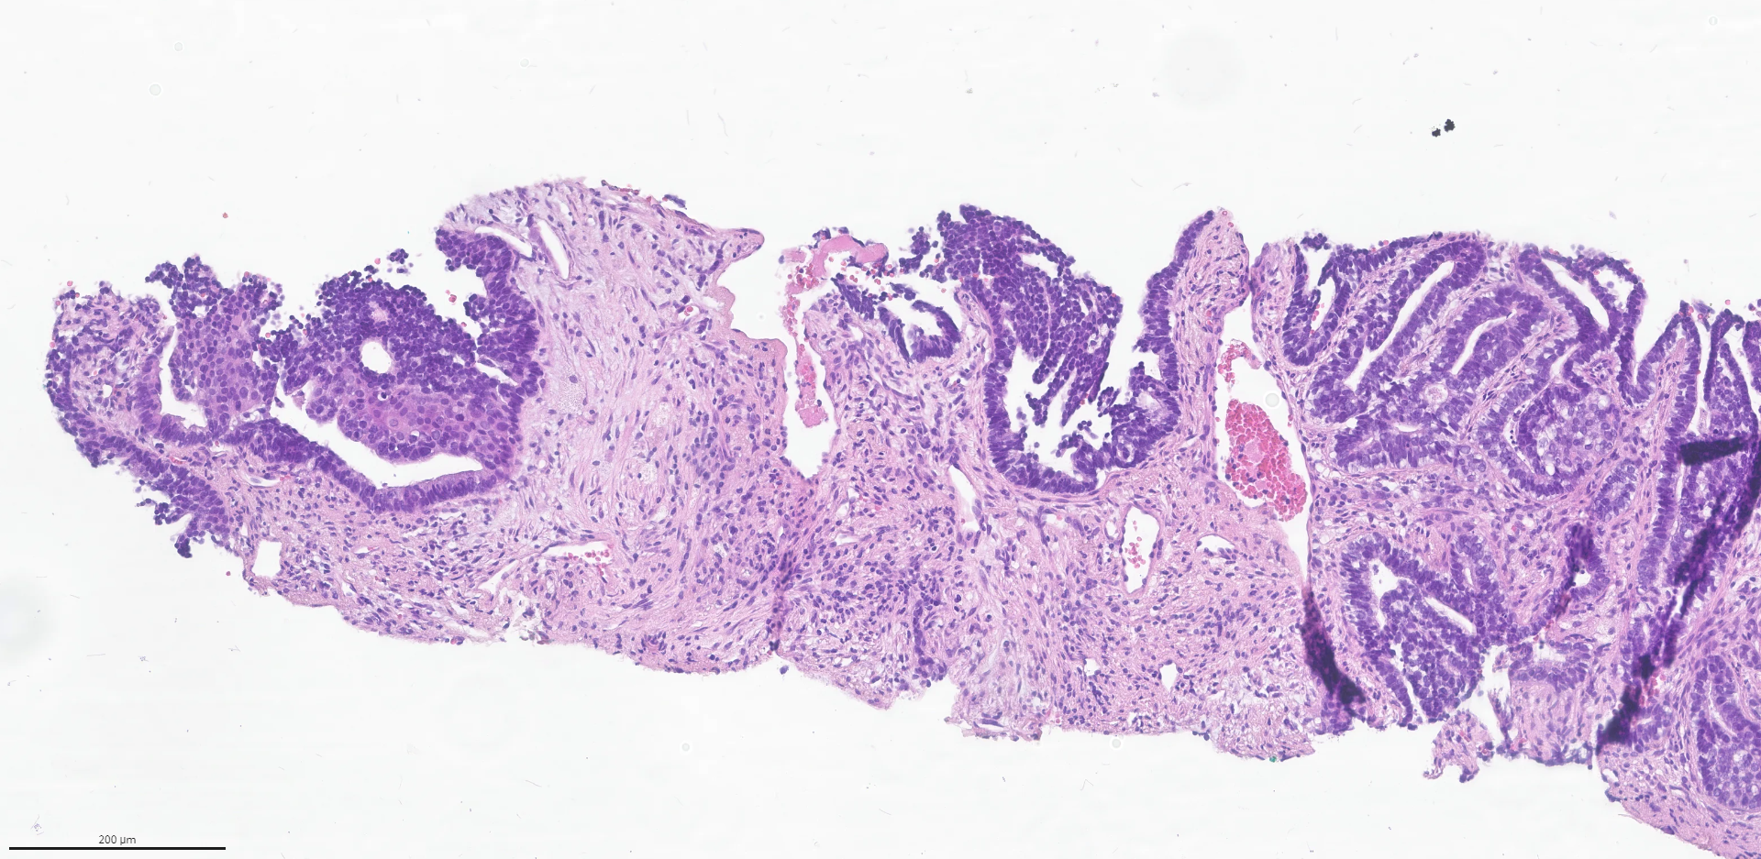

Slide 9
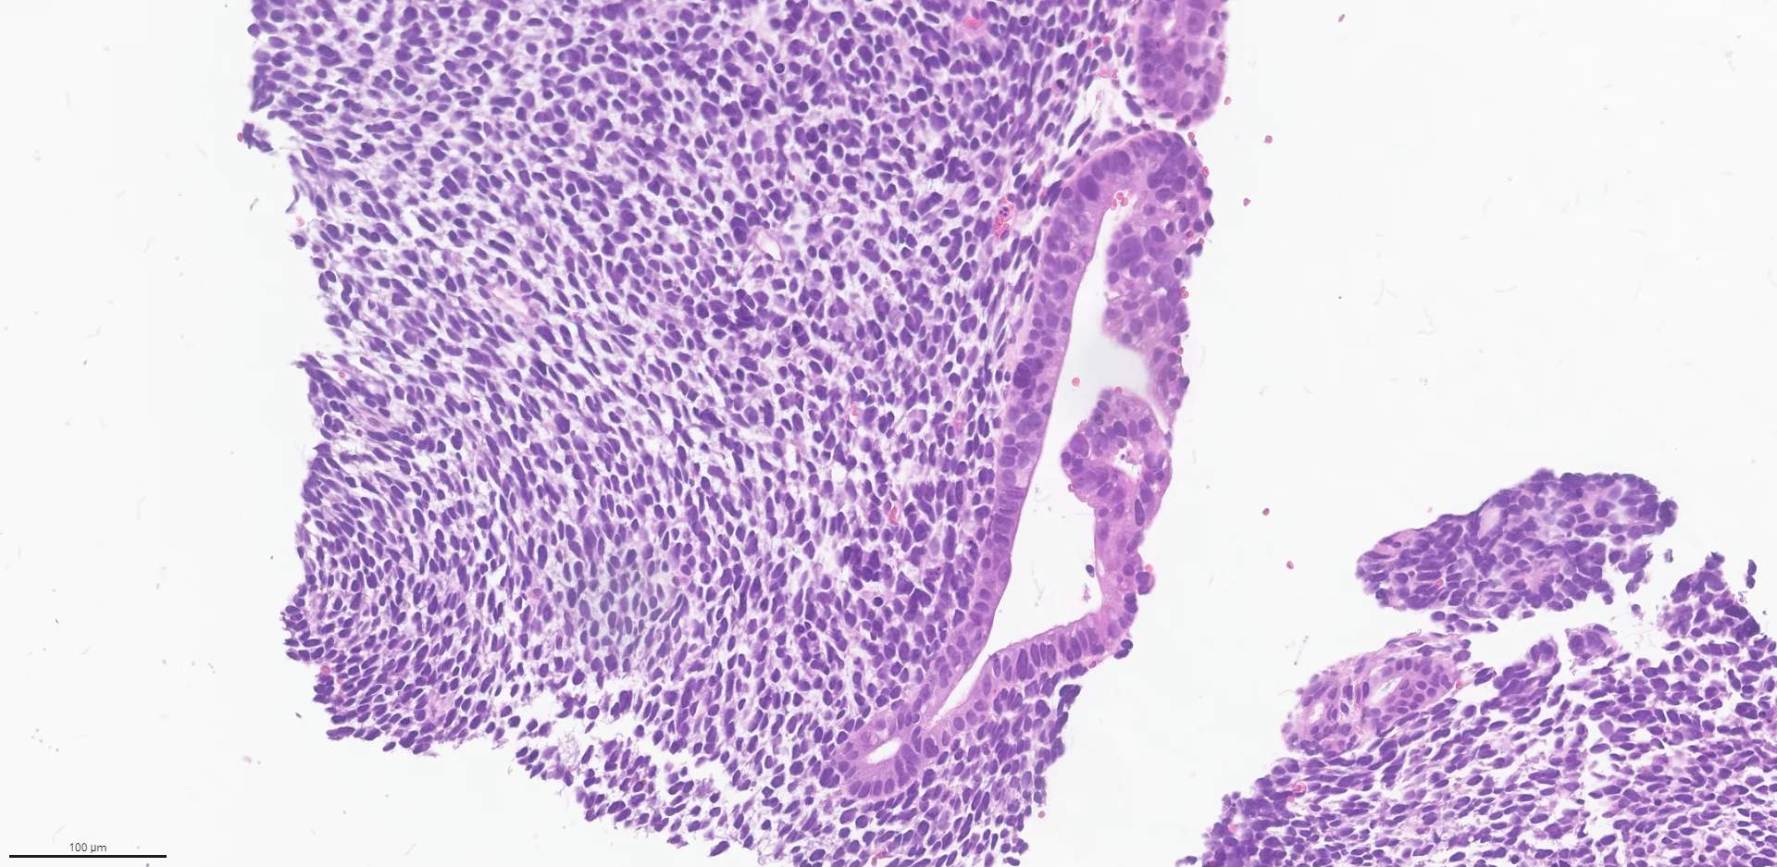

Slide 10
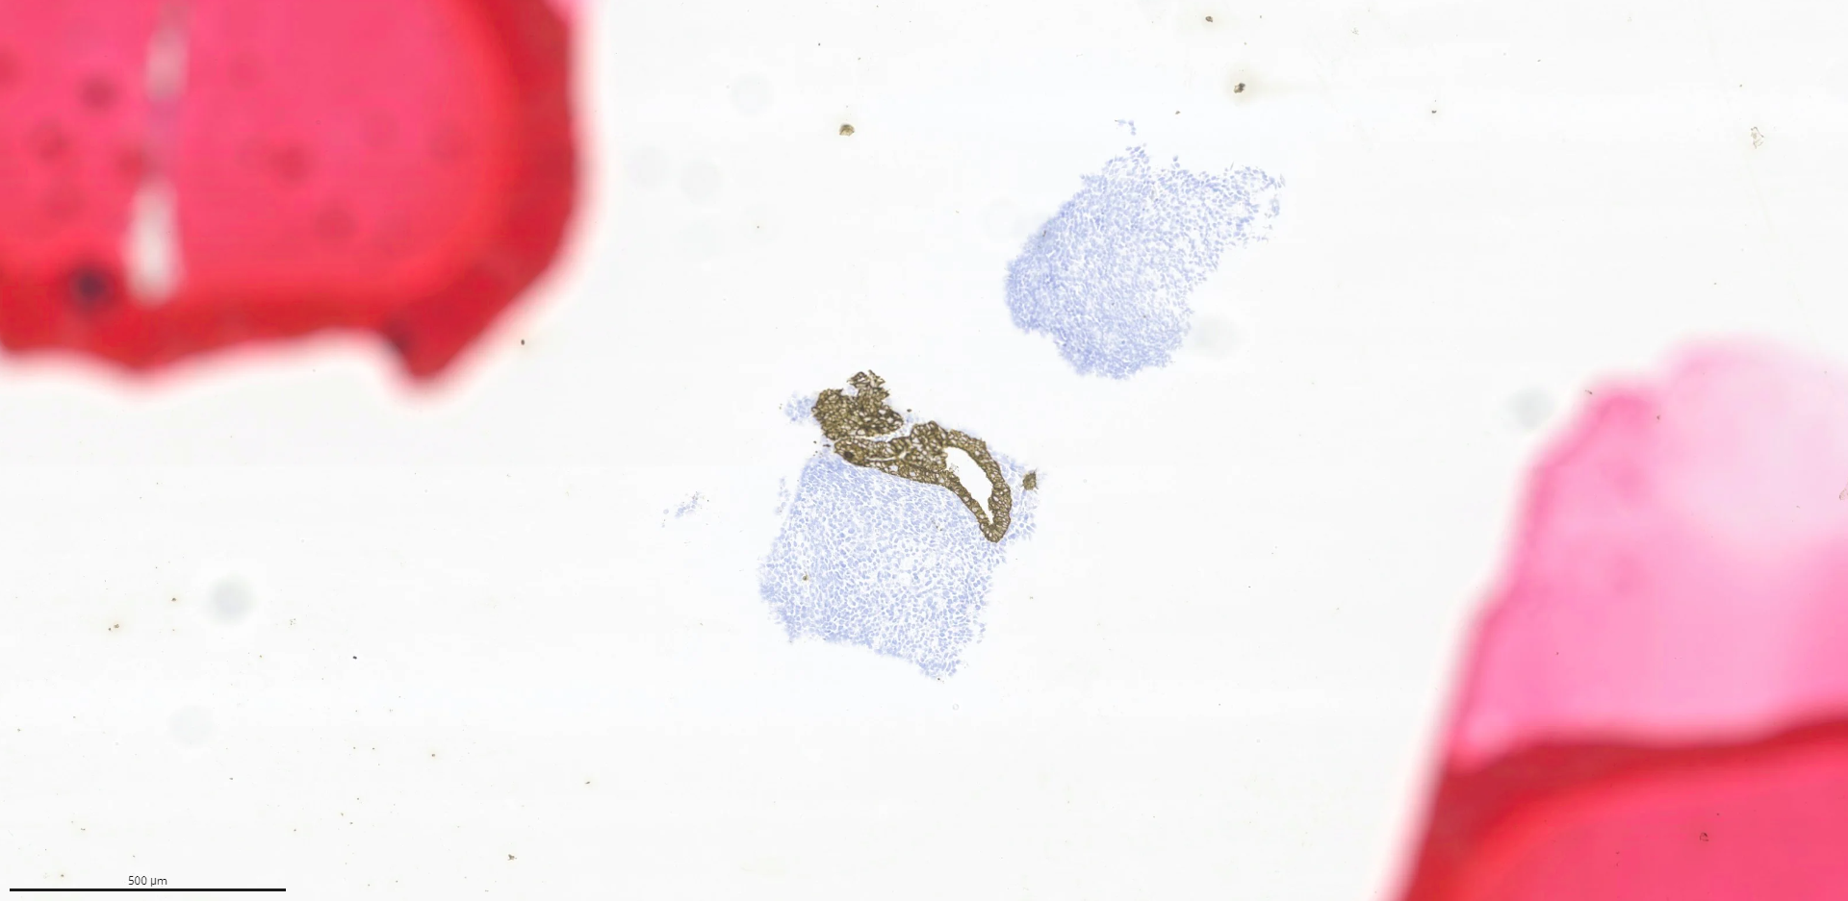
CKs - IHQ

Slide 11
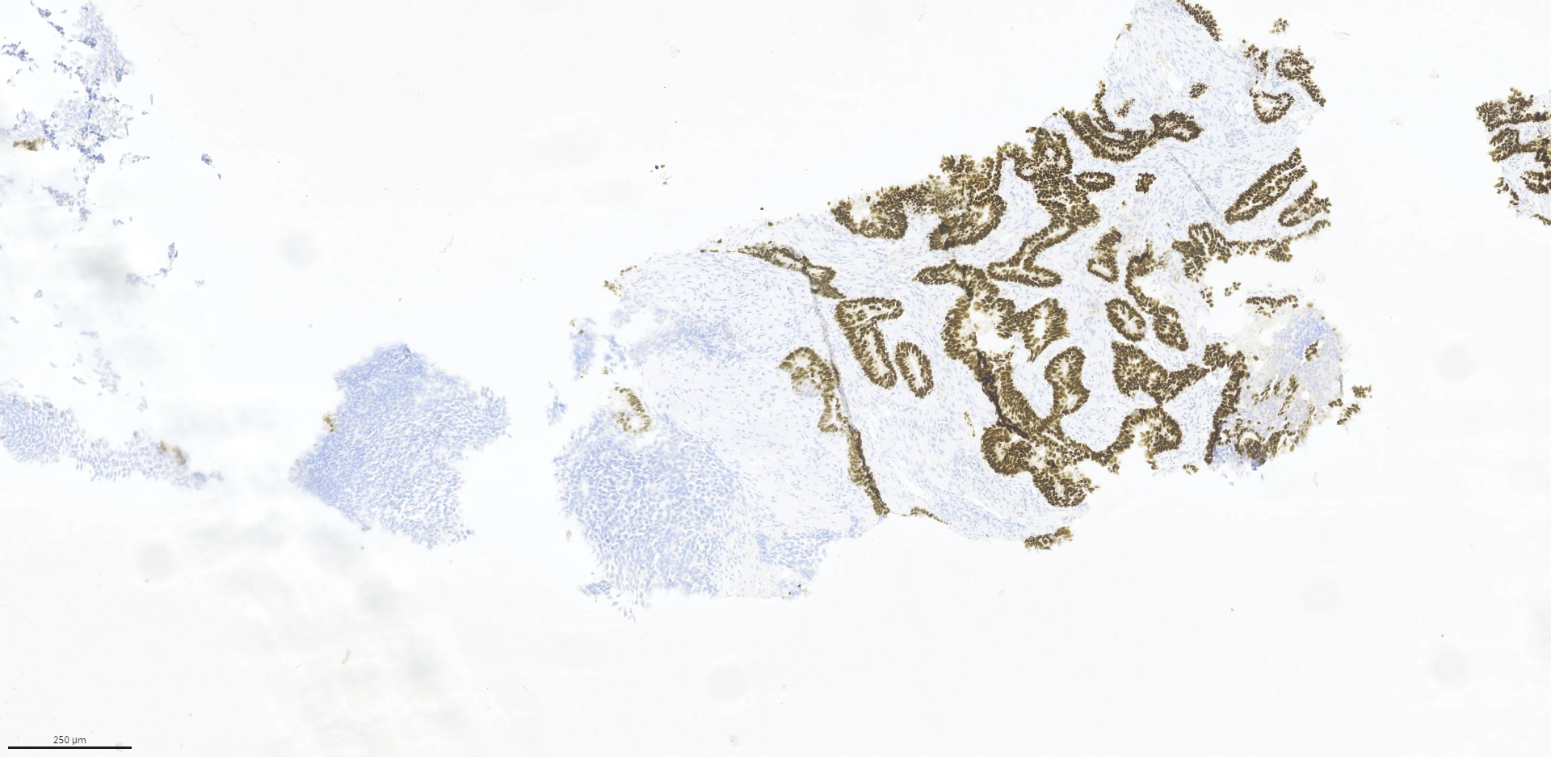
TTF1 - IHQ

Slide 12
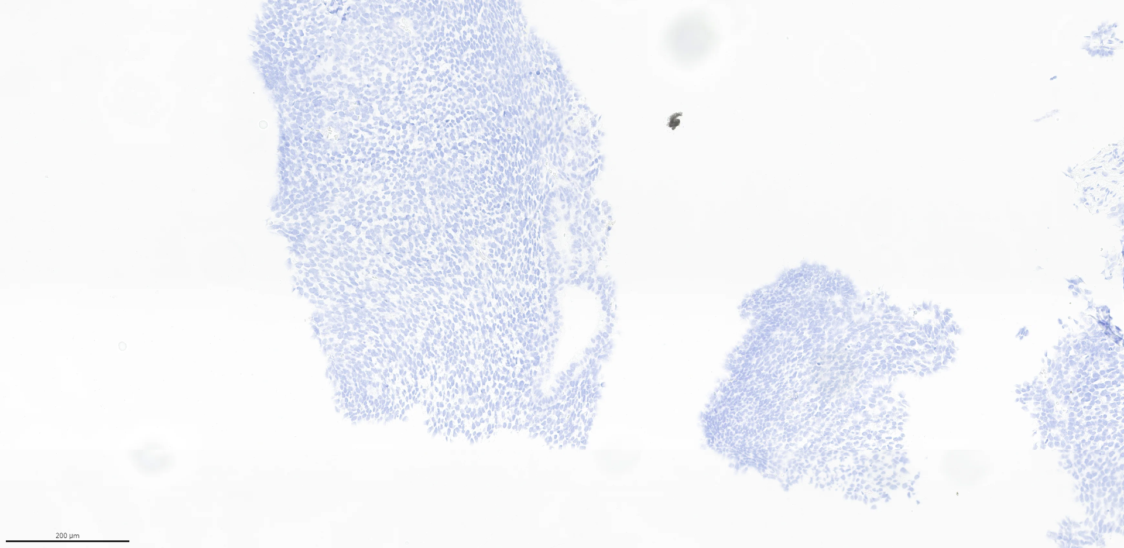
Sinaptofisina - IHQ

Slide 16
Tumor de pulmão Diagnóstico externo – Carcinoma combinado (adenocarcinoma + carcinoma de pequenas células) – ALK positivo Revisão, IHQ e análise molecular (NGS) na OCPM: - Blastoma pulmonar

Slide 17
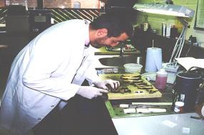
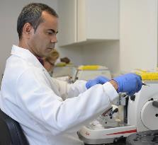
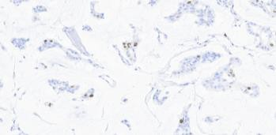
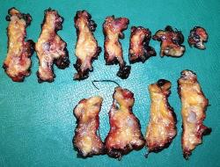
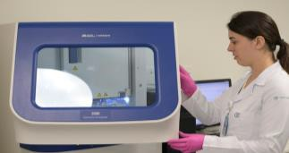
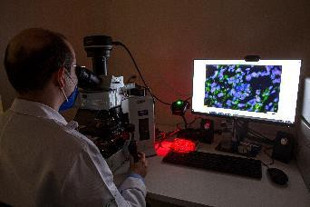
Excisão da amostra tecidual
Biópsia
Espécime cirúrgico
Fixação em formalina neutra
Fatores pré-analíticos
Tempo de isquemia, tamanho da amostra, tempo e condições de fixação, processamento do tecido, tempo de armazenamento do tecido e as condições de armazenamento.
Embebição em parafina
Fatores analíticos
Calibração de maquinário, controles corretos, interpretação dos resultados em contexto clínico apropriado.
Histopatologia/Seleção tecidual
Imuno-histoquímico/genômica
Análise
Interpretação
Laudo
Compton CC, et al. Arch Pathol Lab Med. 2019 Nov;143(11):1346-1363.
Imagens: Acervo do autor

Slide 18
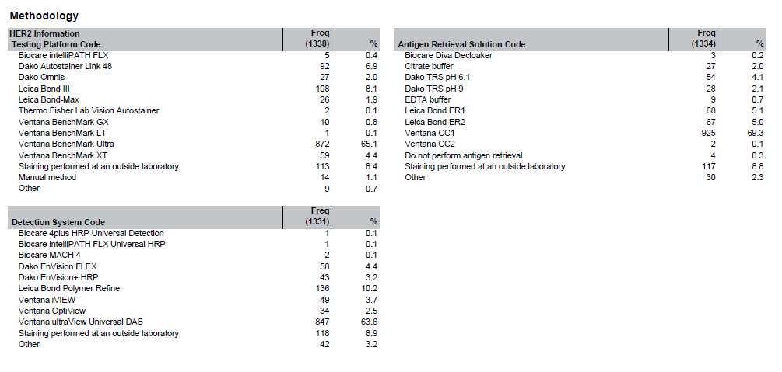
Metodologias...

Slide 19
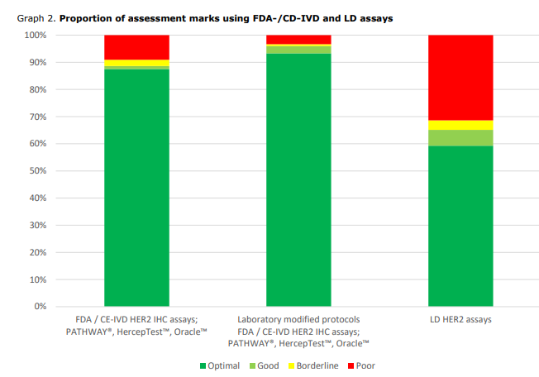

Slide 22
N = 300
Key Eligibility Criteria
Non-squamous NSCLC
NGS testing indication according to attending physician
Fast trackª + NGS track^{b}
Primary endpoint:
Feasibility rate*
Secondary endpoints:
Unsuitable NGS rate;
Sequencing failure rate;
Succesful first pass staining rate;
Inter-reader agreement between pathologists on assesment of IHC markers;
Median turnaround (TAT) for all FT and NGS
Pathological evaluation
≥140 μm
tumor
<140 μm
tumor
Fast trackª
a – RT-PCR for EGFR and BRAF; IHC for ALK; FISH for ROS1
b – Pan-tumor somatic panel (ArcherTM technology - DNA and RNA sequencing of 180 genes)
*

Slide 23
N = 300
Key Eligibility Criteria
Non-squamous NSCLC
NGS testing indication according to attending physician
Fast trackª + NGS track^{b}
Primary endpoint:
Feasibility rate*
Secondary endpoints:
Unsuitable NGS rate;
Sequencing failure rate;
Succesful first pass staining rate;
Inter-reader agreement between pathologists on assesment of IHC markers;
Median turnaround (TAT) for all FT and NGS
Pathological evaluation
≥140 μm
tumor
<140 μm
tumor
Fast trackª
27/72 pelo menos um resultado positiivo
a – RT-PCR for EGFR and BRAF; IHC for ALK; FISH for ROS1
b – Pan-tumor somatic panel (ArcherTM technology - DNA and RNA sequencing of 180 genes)
*

Slide 24
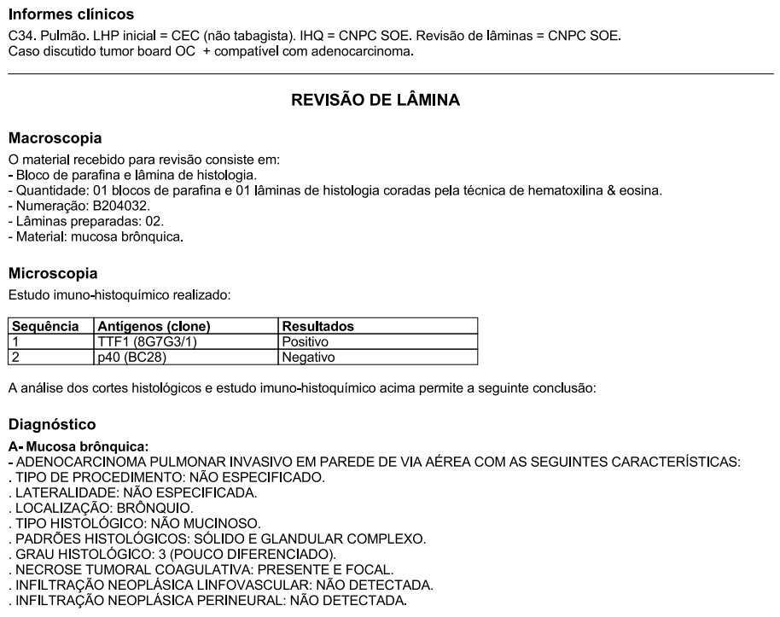
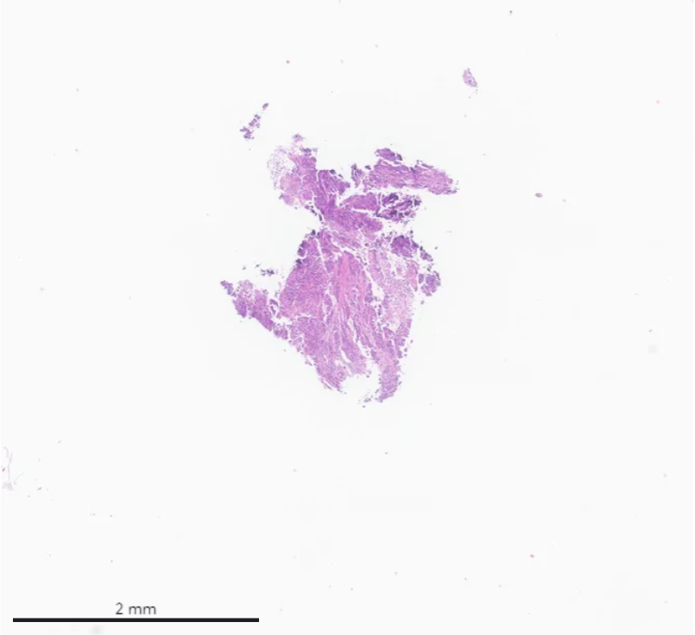

Slide 25
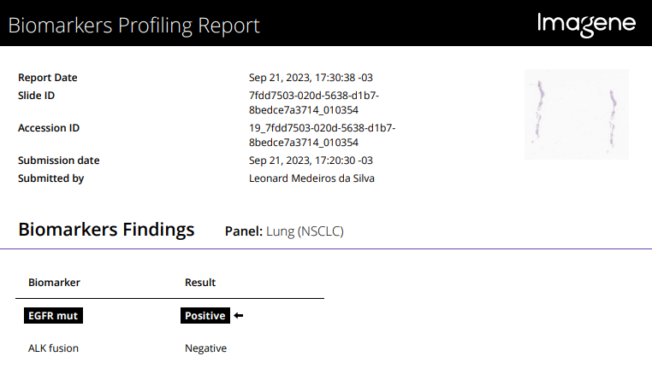
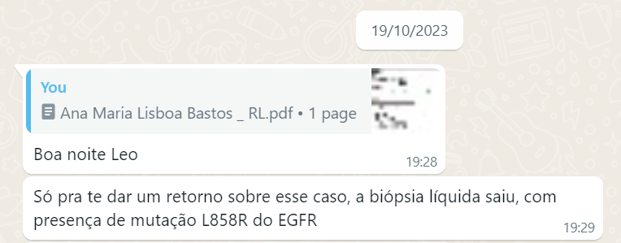

Slide 26
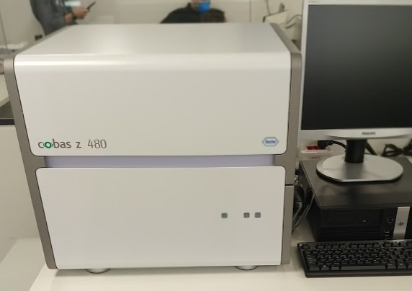
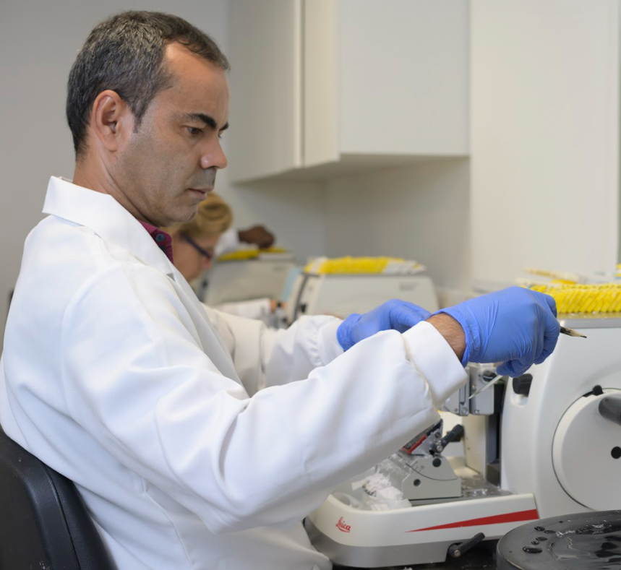
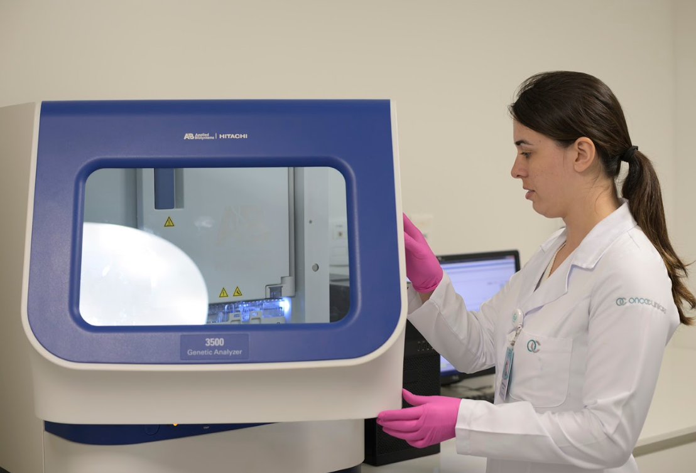
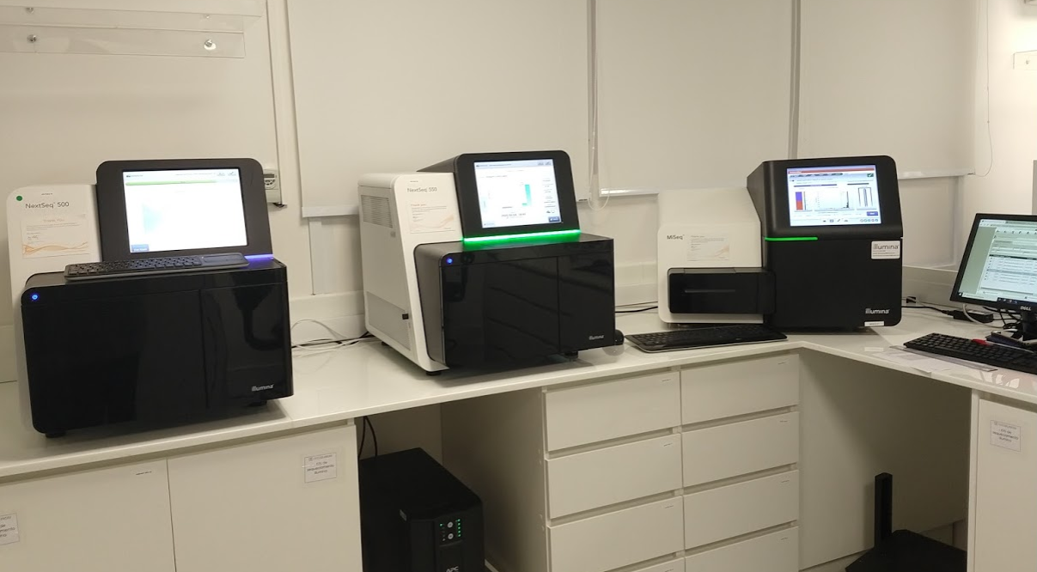
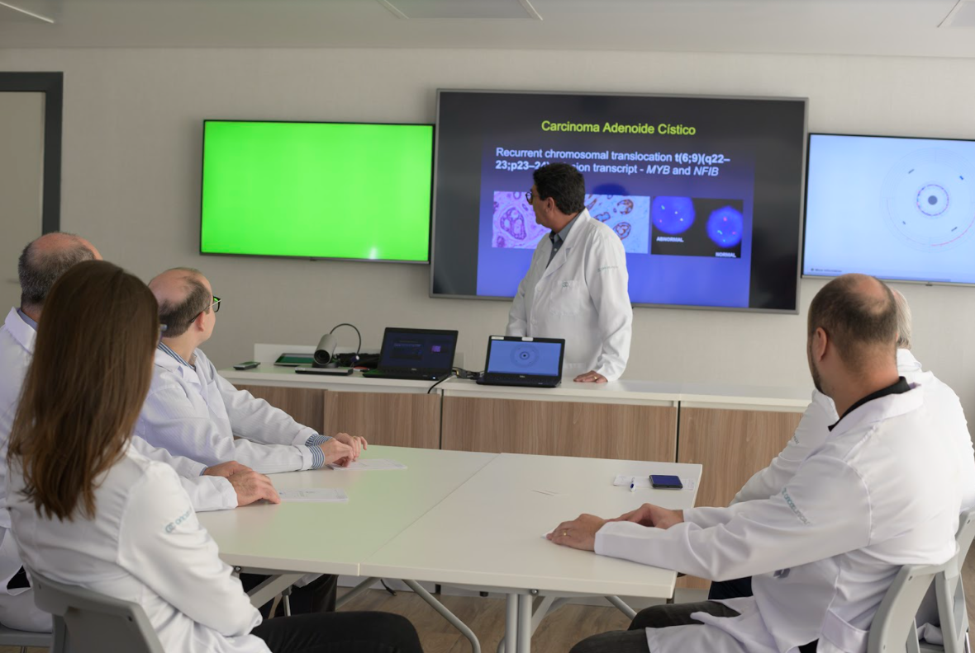
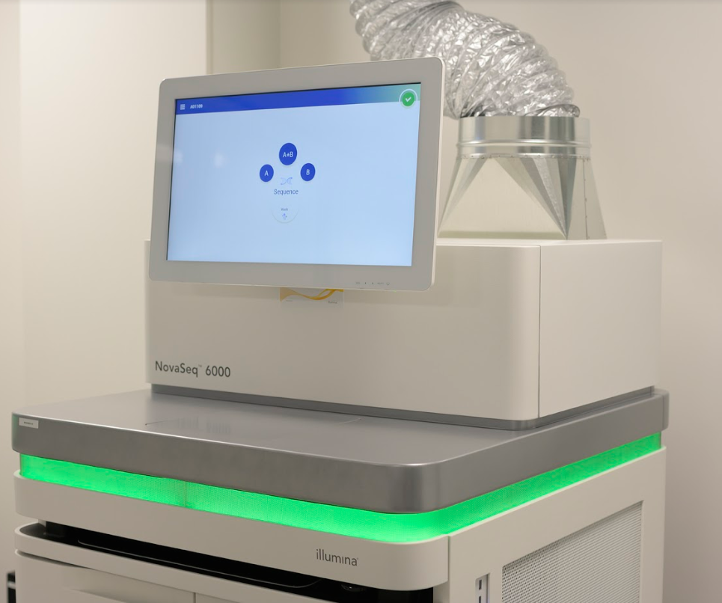
Anatomic Pathology
COBAS®
ONE STOP SHOP Patologia & Genômica
ABI 3500®
NEXTSEQ® and MISEQ®
Molecular Tumor Board
NOVASEQ®

Slide 27
Desafios
Financial investment
Involvement of
stakeholders
Integration
LIS – IT
Training of technicians
and pathologists
Aversion to change in
human nature

Slide 28
Obrigado!
Leonard M. da Silva, MD, PhD
Oncoclínicas Medicina de Precisão

